Slide 1
Paradidáticos no Ensino de Ciências e Matemática
Davidson G. Cabral
Evelyn Cecília N. Aires

Slide 2
Livros
Paradidáticos

Slide 3
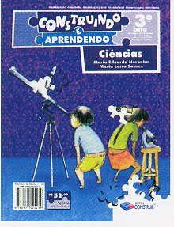
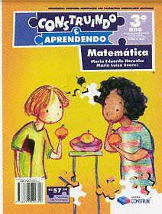

Slide 4
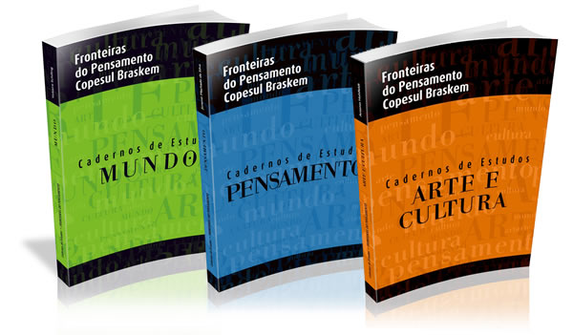
Paradidáticos em Ciências Humanas

Slide 5
Pesquisa
Artigos relacionados a livros paradidáticos em ciências e matemática nos últimos cinco anos.

Slide 6
Revistas Eletrônicas utilizadas:
Ciência e Cognição
Literatura e Ciências
Revista Brasileira de Pesquisa em Educação e Ciência
Revista Eletrônica de Ciências da Educação

Slide 8
Artigos encontrados sobre Paradidáticos

Slide 10
Artigos selecionados para análise:
Abordagem de tópicos de educação ambiental utilizando um livro paradidático no ensino fundamental. Autores: Mauro Sergio Teixeira de Araújo e Cristina do Carmo dos Santos
A árvore na poesia de Drummond: a construção de livro paradidático para a Educação Ambiental. Autores: Teresa Julieta Santos Andrade, Maylta Brandão dos Anjos e Giselle Rôças
Feios, nojentos e perigosos: os animais e o ensino de biologia através da literatura infantil ficcional . Autores: Luana von Linsingen e Profa. Dra. Vivian Leyser

Slide 11
Artigo: Abordagem de tópicos de educação ambiental utilizando um livro paradidático no ensino fundamental
Objetivo: modificar as dinâmicas das aulas intensificando as relações professor-aluno, aluno-aluno.
Metodologia: separação dos alunos em duas turmas, uma aplicando-se um livro paradidático nas aulas e a outra não.

Slide 12
Artigo: Abordagem de tópicos de educação ambiental utilizando um livro paradidático no ensino fundamental
Resultados: com a alicação de um teste em ambas as turmas, constatou-se que o acerto foi maior na turma que teve o uso do paradidático.
Conclusão: a utilização do paradidático estimula o aprendizado e promove a incorporação de novas atitudes e comportamentos nos estudantes.

Slide 13
Artigo: A árvore na poesia de Drummond: a construção de livro paradidático para a Educação Ambiental.
Objetivo: relatar as etapas de construção de um livro paradidático de educação ambiental com foco na poética de Drummond.
Metodologia: seleção de 18 poemas de Drummond onde 30 exemplos da flora são citados.

Slide 14
Artigo: A árvore na poesia de Drummond: a construção de livro paradidático para a Educação Ambiental.
Resultados: o livro utiliza-se da poesia como ponto de partida e assim refletem a interdisciplinaridade e a transversalidade na educação .
Conclusão: O autor relaciona poesia e realidade, onde elas se encontram na formação do sujeito e na perspectiva de uma nova ação ambiental.

Slide 15
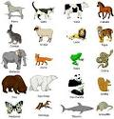
Artigo: Feios, nojentos e perigosos: os animais e o ensino de biologia através da literatura infantil ficcional .
Objetivo: tratar a literatura infantil de ficção como apoio paradidático sério em aulas de ciências.
Metodologia: análise da estrutura dos textos, ilustrações, qualidade didática de conteúdo e imagem, relação imagem-texto.

Slide 16
Artigo: Feios, nojentos e perigosos: os animais e o ensino de biologia através da literatura infantil ficcional .
Resultados: o propósito da coleção lelé da cuca é tornar esses animais em seres dignos de respeito.
Conclusão: uma nova postura de respeito ainda não acontece em relação a maioria dos animais “esmagáveis”.

Slide 17
Bibliografia
Revista Eletrônica de Ciências da Educação,
http://revistas.facecla.com.br
Literatura e Ciências
http://literaturaeciencias.tracaletras.com.br/
Ciência e Cognição
http://www.cienciasecognicao.org
Revista Brasileira de Pesquisa em Educação e Ciência
http://www.cienciamao.if.usp.br

